Slide 1
내 손 안의 강남상권
강남 외식업 상권분석 웹사이트
개발자: 이 영 기
팀 원: 강 한 결
김 다 솔
김 상 헌
김 정 은
방 기 승
신 동 수

Slide 2
목차
001
002
003
004
005
개요
분석
설계
구현
기타
01 | 소 개
02 | 기 능
01 | 주요 기능
01 | DB 스키마
02 | Folder 구조
03 | Spring 구조
01 | 구현 화면
02 | 단위 테스트
01 | 참고
02 | 소감

Slide 3
001
개요

Slide 4
프로젝트명: 내 손안의 강남 상권
1
개요
01 | 소 개
02 | 기 능
‘소상공인마당’의 상권정보시스템 웹사이트를 모티브로 한
강남 외식업 상권분석 웹사이트
(http://sds10226.cafe24.com/)

Slide 5
구현 기능 목록
1
개요
01 | 소 개
02 | 기 능
로그인/로그아웃
회원 가입/수정/탈퇴
지역, 업종 검색
검색 기록 자동 저장
검색리스트 보기
상권평가
업종분석
매출분석
인구분석
지역분석
* 담당 업무

Slide 6
002
분석

Slide 7
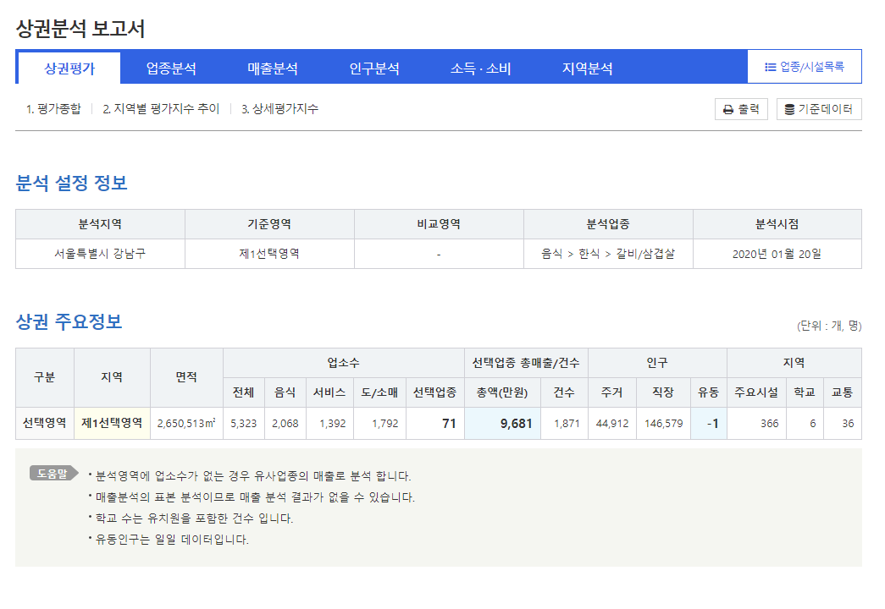
상권 평가1
2
분석
01 | 주요 기능
분석 설정 정보 보기
상권 주요 정보 보기

Slide 8
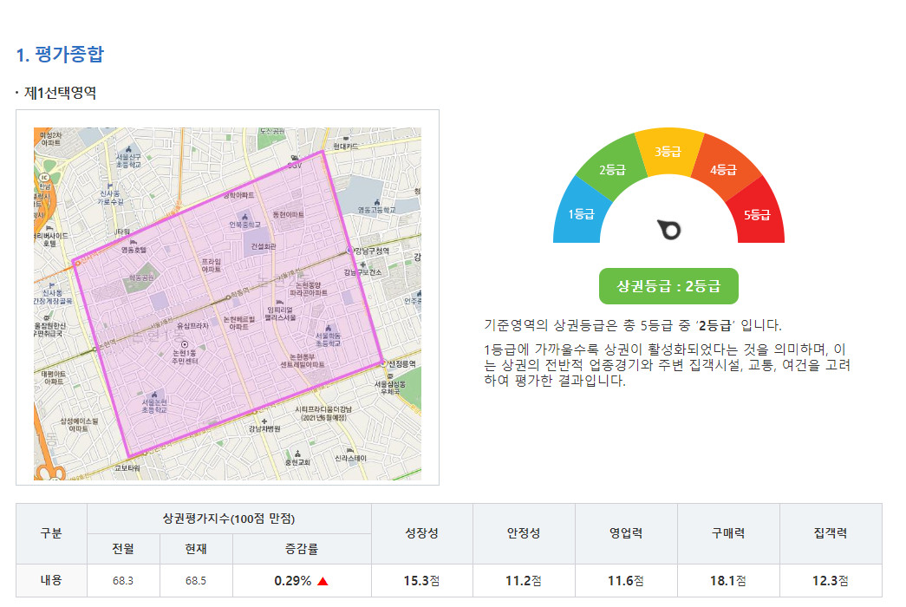
상권 평가2
2
분석
01 | 주요 기능
평가종합
선택영역, 상권등급, 상권평가지수 보기

Slide 9
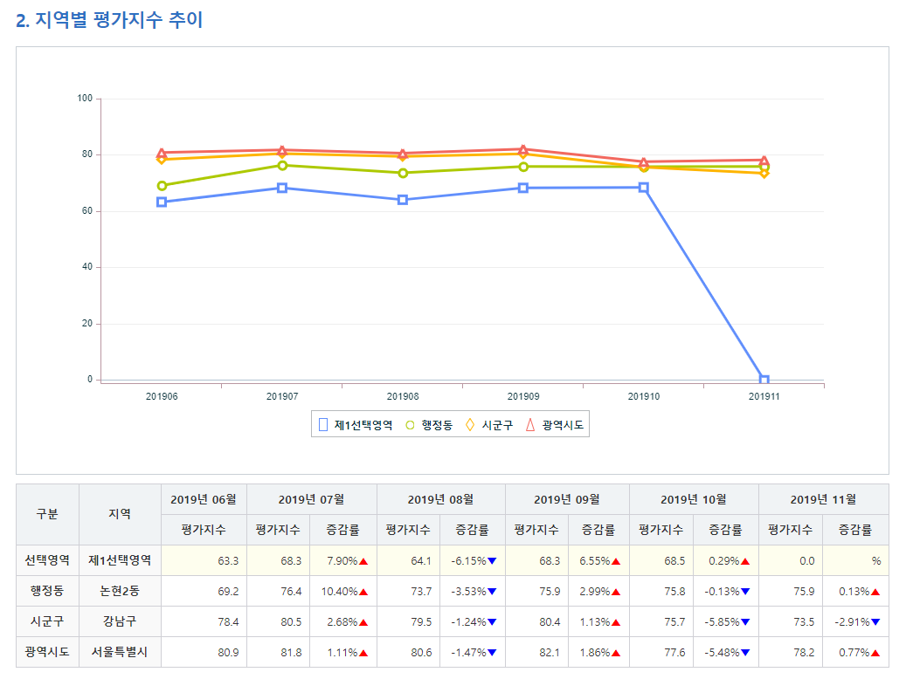
상권 평가3
2
분석
01 | 주요 기능
평가지수 추이
1년 내 분기별 데이터 비교

Slide 10
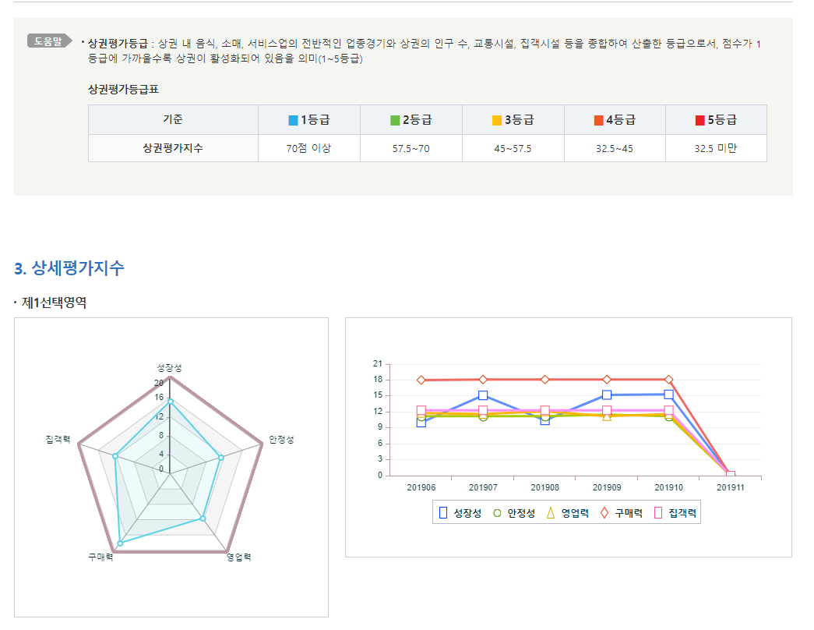
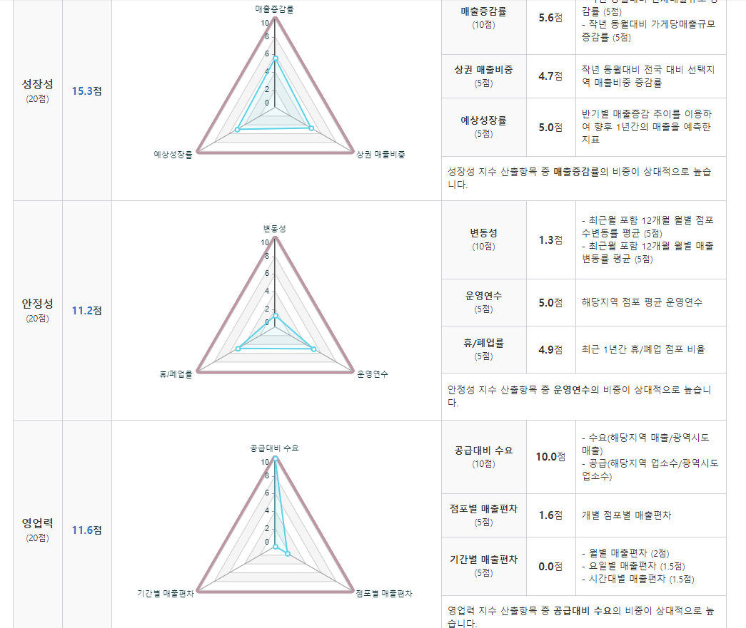
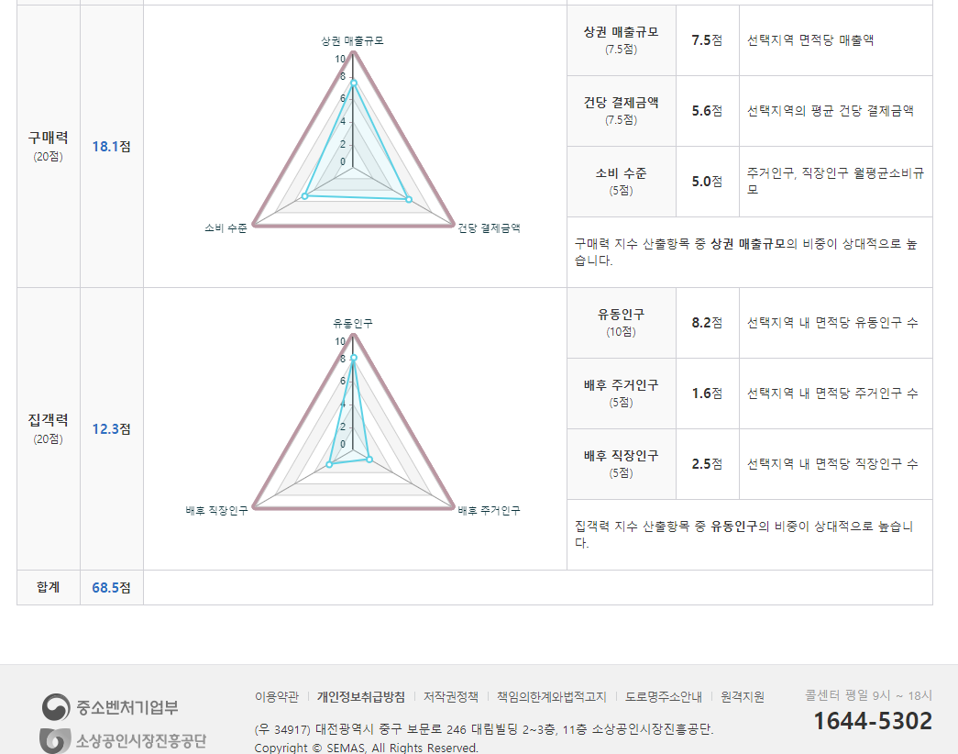
상권 평가4
2
분석
01 | 주요 기능
상세평가 지수
성장성, 안정성, 영업력, 구매력, 집객력에 대한 상세 점수 보기

Slide 11
003
설계

Slide 12
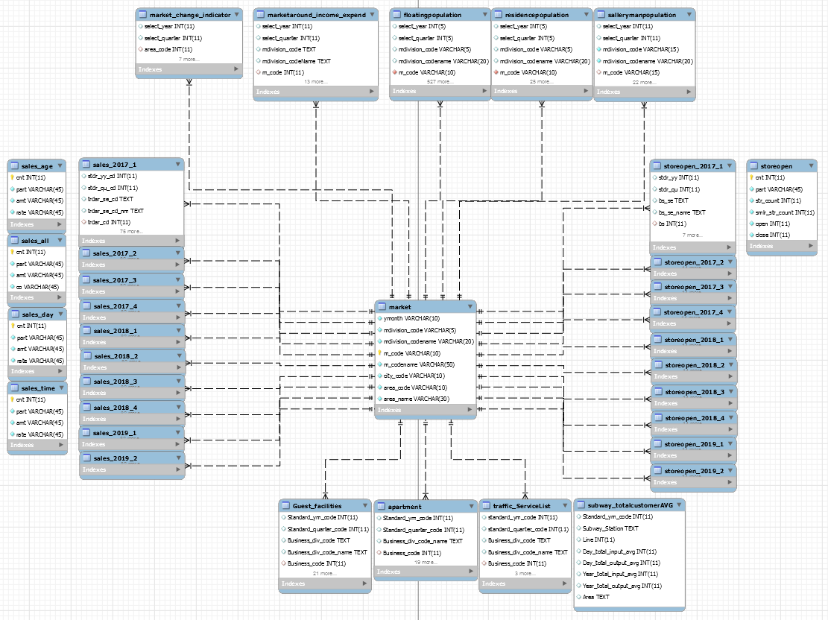
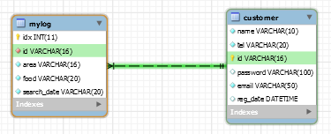
데이터베이스 개체-관계 모델(ERD)
3
설계
01 | DB 스키마
02 | Folder 구조
03| Spring 구조

Slide 13
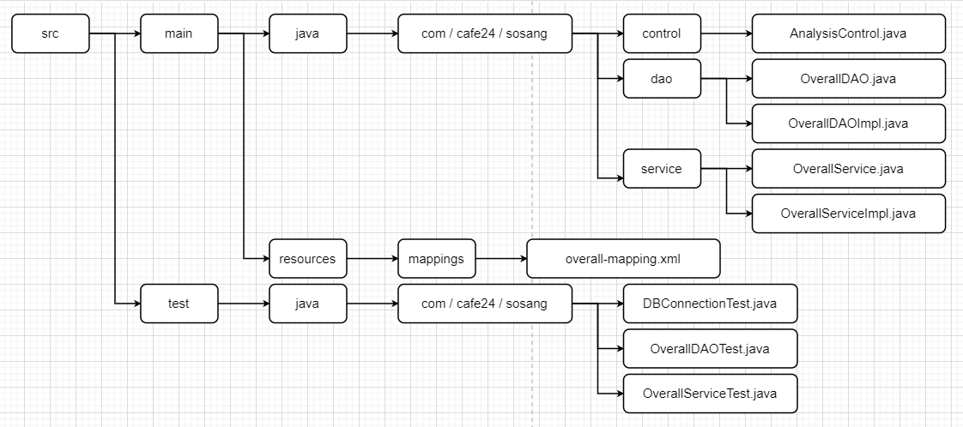
java, xml 파일 경로
3
설계
01 | DB 스키마
02 | Folder 구조
03| Spring 구조

Slide 14
jsp파일 경로
3
설계
01 | DB 스키마
02 | Folder 구조
03| Spring 구조

Slide 15
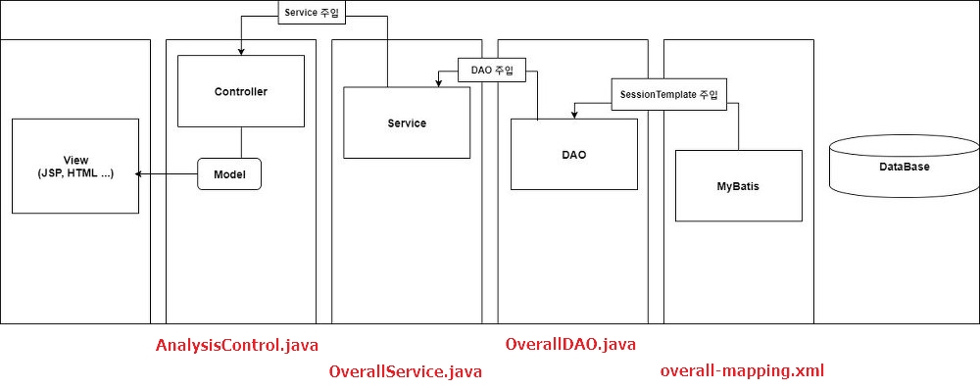
Spring MVC 흐름도
3
설계
01 | DB 스키마
02 | Folder 구조
03| Spring 구조

Slide 16
004
구현

Slide 17
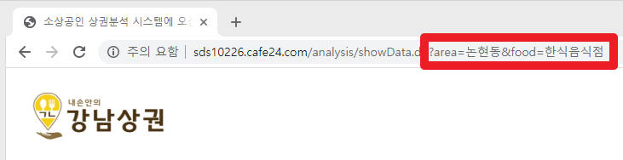
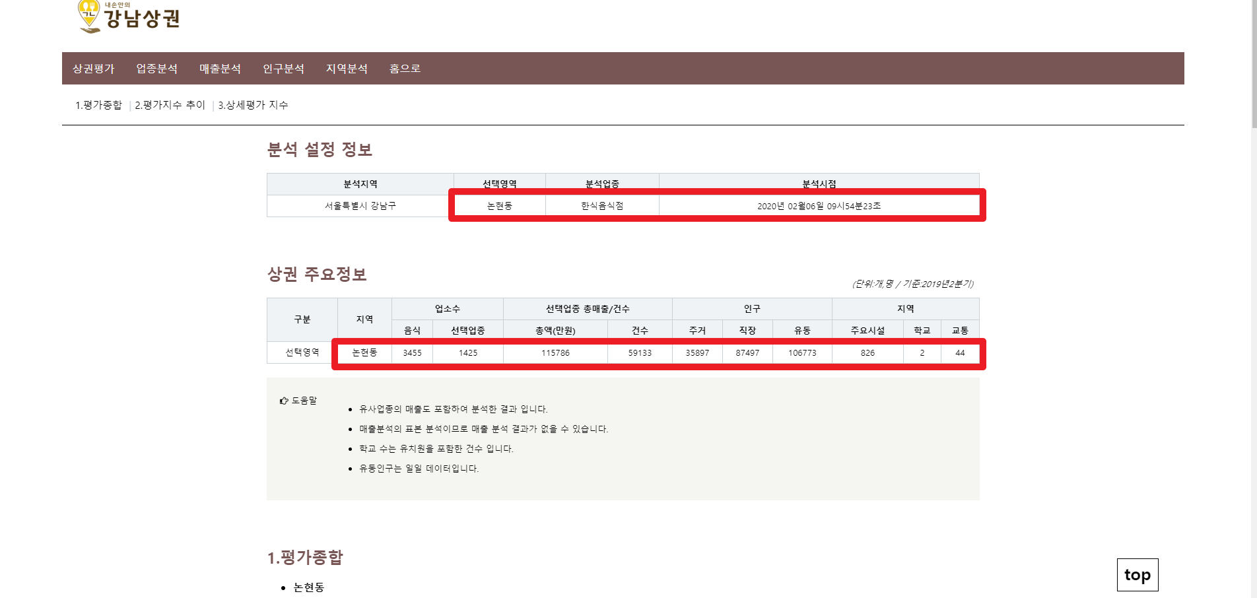
기본정보
4
구현
01 | 구현 화면
02 | 단위 테스트

Slide 18
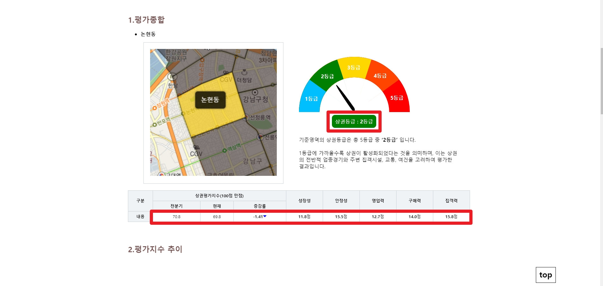
평가종합
4
구현
01 | 구현 화면
02 | 단위 테스트

Slide 19
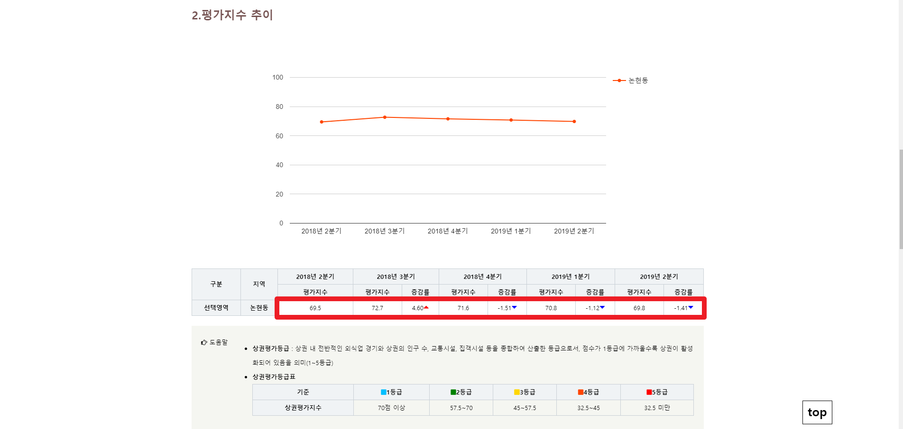
평가지수 추이
4
구현
01 | 구현 화면
02 | 단위 테스트

Slide 20
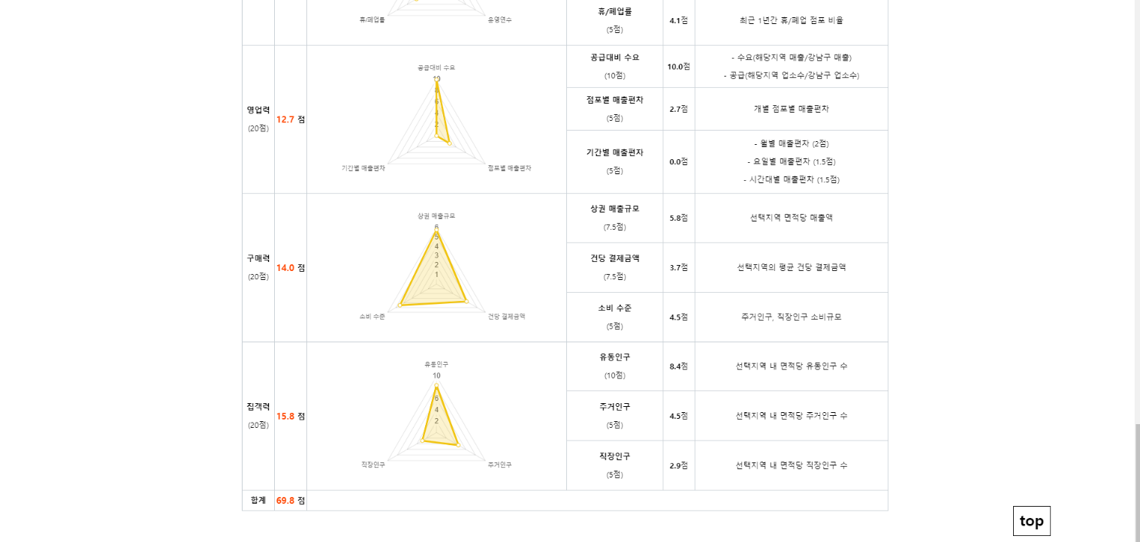
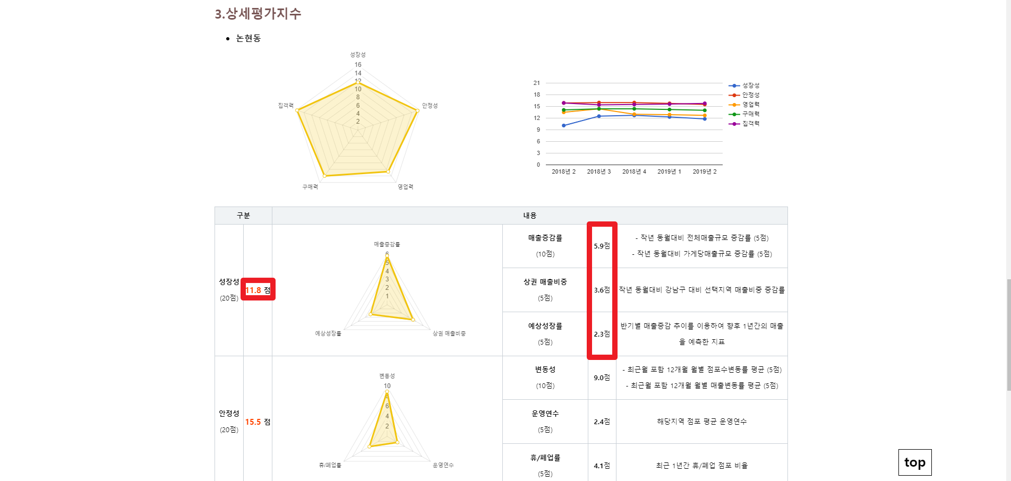
상세평가 지수
4
구현
01 | 구현 화면
02 | 단위 테스트

Slide 21
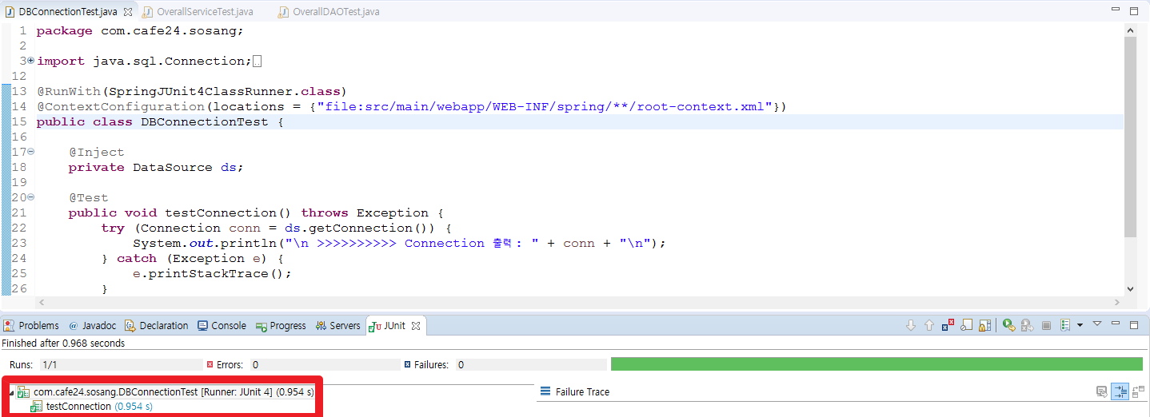
DB Connection Test
4
구현
01 | 구현 화면
02 | 단위 테스트

Slide 22
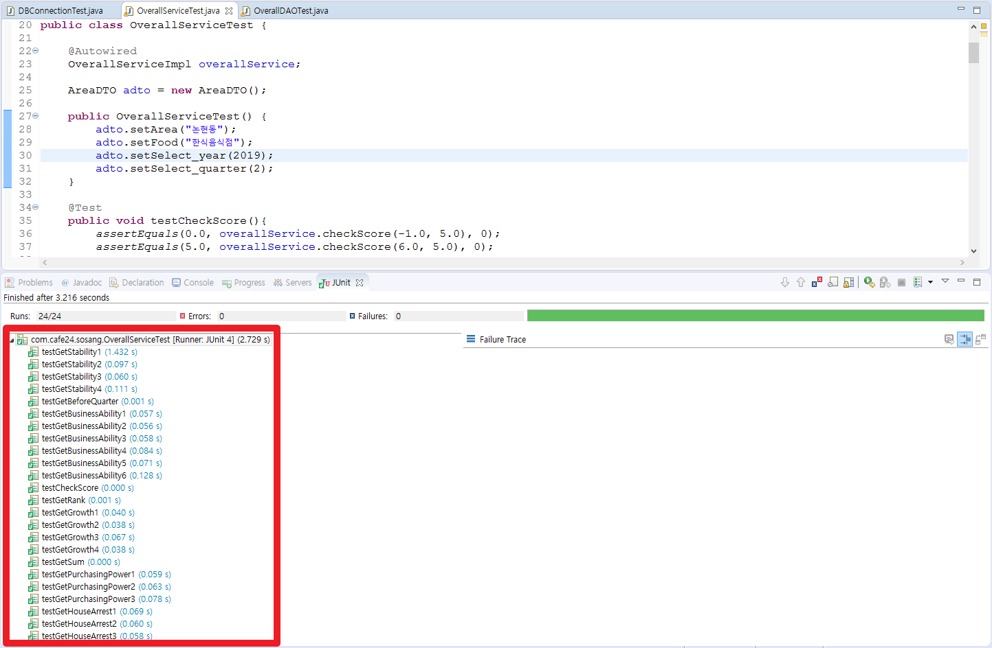
Calculation Test
4
구현
01 | 구현 화면
02 | 단위 테스트

Slide 23
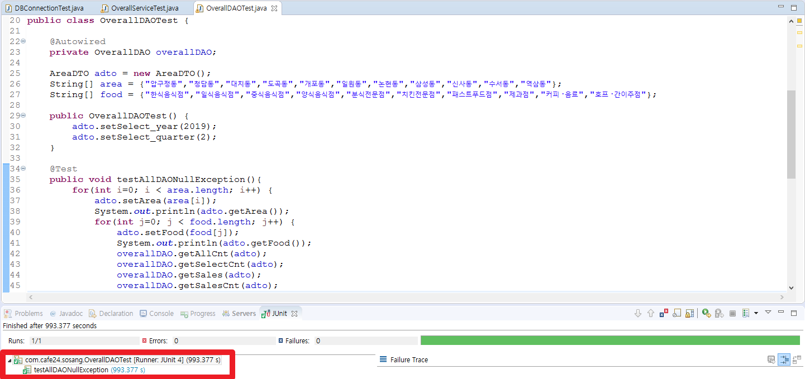
Data Null Exception Test
4
구현
01 | 구현 화면
02 | 단위 테스트

Slide 24
005
기타

Slide 25












개발 환경 및 주요 기술
5
기타
01 | 참고
02 | 소감
개 발 언 어
Java 8
JSP
JavaScript
개 발 도 구
Eclipes
Visual Studio Code
MySQL
개 발 환 경
Window 10
Apache Tomcat 8.5
개 발 H/W
PC

Slide 26
기준 데이터
5
기타
01 | 참고
02 | 소감
서울 열린데이터 광장
(https://data.seoul.go.kr/dataList/datasetList.do)
서울시 우리마을가게 상권분석 서비스 사용

Slide 27
어려웠던 점 및 느낀 점
5
기타
01 | 참고
02 | 소감
어려웠던 점
많은 양의 데이터를 계산하는 것이 계산 자체가 어려운 것이 아니라
양이 너무 많아서 힘든 점이 있었다.
또한 점수를 매기는 것은 내가 할 일이기 때문에
비교할 데이터와 점수 기준을 정하는 것이 어려웠다.
느낀 점
Model1 방식보다 Model2 방식이 훨씬 체계적인 것을 체감했다.
기능 추가 및 수정이 수월했고 코드를 깔끔하게 작성할 수 있었다.
무엇보다 단위 테스트하기 편했다.
단위 테스트를 적용하니 기능을 보다 더 독립적으로 작성할 수 있었다.

Slide 28
감사합니다
github.com/yeonggilee

